Slide 1
Matematika
2-sinf

Slide 2
Mavzu: Fazoviy geometrik shakllar (11-dars)

Slide 3
Mustaqil topshiriqni tekshirish: 64-bet. 4-topshiriq

Slide 4
Shakllarning perimetrlarini taqqoslaymiz.
(63-bet)
4.
8 cm
3 cm
3 cm
6 cm
4 cm
4 cm
6 cm
P=6+8+6+8=28
P=28 (cm)
P=4+3+3+4+6=20
P=20 (cm)
28>20

Slide 5
1.
Bu-silindr

Slide 6
1.
Yana nimalar
silindrga o‘xshaydi?

Slide 7
1.

Slide 8
Silindr qanday yasalishini bilasizmi?
2.

Slide 9
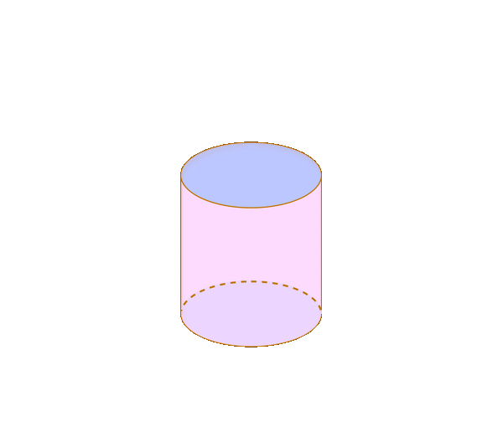
Silindr qanday yasalishini bilasizmi?
2.

Slide 10
Berilgan jadval asosida shakllar chizamiz
va perimetrini hisoblaymiz. (65-bet)
3.
Bo‘yi 10 cm 6 cm 4 cm
Eni 6 cm 8 cm 10 cm
6 cm
P=10+6+10+6=
32 cm
P=32 (cm)
10 cm

Slide 11
Berilgan jadval asosida shakllar chizamiz
va perimetrini hisoblaymiz. (65-bet)
3.
Bo‘yi 10 cm 6 cm 4 cm
Eni 6 cm 8 cm 10 cm
8 cm
28 cm
P=6+8+6+8=
P=28 (cm)
6 cm

Slide 12
4-misol. Hisoblaymiz. (65-bet)
16
12
14
23
23
37
65
32
67
20
96
14
2
8
37
60
33
47
82

Slide 13
Mustaqil bajarish uchun topshiriq: 5-misol (65-bet)

Slide 14
Silindrlar o‘rniga qaysi son yashiringan? (65-bet)
5.
48+ =49
80- =70
+ 4=49
70+ =75

Slide 15
E’tiboringiz uchun rahmat!

